Slide 1
09-2. Algoritma Pengurutan
Merge Sort
ARNA FARIZA
Yuliana Setiowati

Slide 2
Capaian Pembelajaran
Mahasiswa mampu memahami algoritma pengurutan yaitu Merge Sort
Mahasiswa dapat mengimplementasikan fungsi algoritma pengurutan Merge Sort

Slide 3
Materi
Algoritma Merge Sort

Slide 4
Merge Sort

Slide 5
Merge Sort
Merupakan algoritma divide-and-conquer (membagi dan menyelesaikan)
Membagi array menjadi dua bagian sampai subarray hanya berisi satu elemen
Mengabungkan solusi sub-problem :
  Membandingkan elemen pertama subarray
  Memindahkan elemen terkecil dan meletakkannya ke array hasil
  Lanjutkan Proses sampai semua elemen berada pada array hasil
Dibawah ini adalah data yang akan dilakukan proses Merge Sort
37
23
6
89
15
12
2
19

Slide 6
98
23
45
14
6
67
33
42

Slide 7
98
23
45
14
6
67
33
42
98
23
45
14
6
67
33
42

Slide 8
98
23
45
14
6
67
33
42
98
23
45
14
6
67
33
42
98
23
45
14

Slide 9
98
23
45
14
6
67
33
42
98
23
45
14
6
67
33
42
98
23
45
14
98
23

Slide 10
98
23
45
14
6
67
33
42
98
23
45
14
6
67
33
42
98
23
45
14
98
23
Merge

Slide 11
98
23
45
14
6
67
33
42
98
23
45
14
6
67
33
42
98
23
45
14
98
23
23
Merge

Slide 12
98
23
45
14
6
67
33
42
98
23
45
14
6
67
33
42
98
23
45
14
98
23
23
98
Merge

Slide 13
98
23
45
14
6
67
33
42
98
23
45
14
6
67
33
42
98
23
45
14
98
23
45
14
23
98

Slide 14
98
23
45
14
6
67
33
42
98
23
45
14
6
67
33
42
98
23
45
14
98
23
45
14
23
98
Merge

Slide 15
98
23
45
14
6
67
33
42
98
23
45
14
6
67
33
42
98
23
45
14
98
23
45
14
23
98
14
Merge

Slide 16
98
23
45
14
6
67
33
42
98
23
45
14
6
67
33
42
98
23
45
14
98
23
45
14
23
98
14
45
Merge

Slide 17
98
23
45
14
6
67
33
42
98
23
45
14
6
67
33
42
98
23
45
14
98
23
45
14
23
98
14
45
Merge

Slide 18
98
23
45
14
6
67
33
42
98
23
45
14
6
67
33
42
98
23
45
14
98
23
45
14
23
98
14
45
14
Merge

Slide 19
98
23
45
14
6
67
33
42
98
23
45
14
6
67
33
42
98
23
45
14
98
23
45
14
23
98
14
45
14
23
Merge

Slide 20
98
23
45
14
6
67
33
42
98
23
45
14
6
67
33
42
98
23
45
14
98
23
45
14
23
98
14
45
14
23
45
Merge

Slide 21
98
23
45
14
6
67
33
42
98
23
45
14
6
67
33
42
98
23
45
14
98
23
45
14
23
98
14
45
14
23
45
98
Merge

Slide 22
98
23
45
14
6
67
33
42
98
23
45
14
6
67
33
42
98
23
45
14
6
67
33
42
98
23
45
14
23
98
14
45
14
23
45
98

Slide 23
98
23
45
14
6
67
33
42
98
23
45
14
6
67
33
42
98
23
45
14
6
67
33
42
98
23
45
14
6
67
23
98
14
45
14
23
45
98

Slide 24
98
23
45
14
6
67
33
42
98
23
45
14
6
67
33
42
98
23
45
14
6
67
33
42
98
23
45
14
6
67
23
98
14
45
14
23
45
98
Merge

Slide 25
98
23
45
14
6
67
33
42
98
23
45
14
6
67
33
42
98
23
45
14
6
67
33
42
98
23
45
14
6
67
23
98
14
45
6
14
23
45
98
Merge

Slide 26
98
23
45
14
6
67
33
42
98
23
45
14
6
67
33
42
98
23
45
14
6
67
33
42
98
23
45
14
6
67
23
98
14
45
6
67
14
23
45
98
Merge

Slide 27
98
23
45
14
6
67
33
42
98
23
45
14
6
67
33
42
98
23
45
14
6
67
33
42
98
23
45
14
6
67
33
42
23
98
14
45
6
67
14
23
45
98

Slide 28
98
23
45
14
6
67
33
42
98
23
45
14
6
67
33
42
98
23
45
14
6
67
33
42
98
23
45
14
6
67
33
42
23
98
14
45
6
67
14
23
45
98
Merge

Slide 29
98
23
45
14
6
67
33
42
98
23
45
14
6
67
33
42
98
23
45
14
6
67
33
42
98
23
45
14
6
67
33
42
23
98
14
45
6
67
33
14
23
45
98
Merge

Slide 30
98
23
45
14
6
67
33
42
98
23
45
14
6
67
33
42
98
23
45
14
6
67
33
42
98
23
45
14
6
67
33
42
23
98
14
45
6
67
33
42
14
23
45
98
Merge

Slide 31
98
23
45
14
6
67
33
42
98
23
45
14
6
67
33
42
98
23
45
14
6
67
33
42
98
23
45
14
6
67
33
42
23
98
14
45
6
67
33
42
14
23
45
98
Merge

Slide 32
98
23
45
14
6
67
33
42
98
23
45
14
6
67
33
42
98
23
45
14
6
67
33
42
98
23
45
14
6
67
33
42
23
98
14
45
6
67
33
42
14
23
45
98
6
Merge

Slide 33
98
23
45
14
6
67
33
42
98
23
45
14
6
67
33
42
98
23
45
14
6
67
33
42
98
23
45
14
6
67
33
42
23
98
14
45
6
67
33
42
14
23
45
98
6
33
Merge

Slide 34
98
23
45
14
6
67
33
42
98
23
45
14
6
67
33
42
98
23
45
14
6
67
33
42
98
23
45
14
6
67
33
42
23
98
14
45
6
67
33
42
14
23
45
98
6
33
42
Merge

Slide 35
98
23
45
14
6
67
33
42
98
23
45
14
6
67
33
42
98
23
45
14
6
67
33
42
98
23
45
14
6
67
33
42
23
98
14
45
6
67
33
42
14
23
45
98
6
33
42
67
Merge

Slide 36
98
23
45
14
6
67
33
42
98
23
45
14
6
67
33
42
98
23
45
14
6
67
33
42
98
23
45
14
6
67
33
42
23
98
14
45
6
67
33
42
14
23
45
98
6
33
42
67
Merge

Slide 37
98
23
45
14
6
67
33
42
98
23
45
14
6
67
33
42
98
23
45
14
6
67
33
42
98
23
45
14
6
67
33
42
23
98
14
45
6
67
33
42
14
23
45
98
6
33
42
67
6
Merge

Slide 38
98
23
45
14
6
67
33
42
98
23
45
14
6
67
33
42
98
23
45
14
6
67
33
42
98
23
45
14
6
67
33
42
23
98
14
45
6
67
33
42
14
23
45
98
6
33
42
67
6
14
Merge

Slide 39
98
23
45
14
6
67
33
42
98
23
45
14
6
67
33
42
98
23
45
14
6
67
33
42
98
23
45
14
6
67
33
42
23
98
14
45
6
67
33
42
14
23
45
98
6
33
42
67
6
14
23
Merge

Slide 40
98
23
45
14
6
67
33
42
98
23
45
14
6
67
33
42
98
23
45
14
6
67
33
42
98
23
45
14
6
67
33
42
23
98
14
45
6
67
33
42
14
23
45
98
6
33
42
67
6
14
23
33
Merge

Slide 41
98
23
45
14
6
67
33
42
98
23
45
14
6
67
33
42
98
23
45
14
6
67
33
42
98
23
45
14
6
67
33
42
23
98
14
45
6
67
33
42
14
23
45
98
6
33
42
67
6
14
23
33
42
Merge

Slide 42
98
23
45
14
6
67
33
42
98
23
45
14
6
67
33
42
98
23
45
14
6
67
33
42
98
23
45
14
6
67
33
42
23
98
14
45
6
67
33
42
14
23
45
98
6
33
42
67
6
14
23
33
42
45
Merge

Slide 43
98
23
45
14
6
67
33
42
98
23
45
14
6
67
33
42
98
23
45
14
6
67
33
42
98
23
45
14
6
67
33
42
23
98
14
45
6
67
33
42
14
23
45
98
6
33
42
67
6
14
23
33
42
45
67
Merge

Slide 44
98
23
45
14
6
67
33
42
98
23
45
14
6
67
33
42
98
23
45
14
6
67
33
42
98
23
45
14
6
67
33
42
23
98
14
45
6
67
33
42
14
23
45
98
6
33
42
67
6
14
23
33
42
45
67
98
Merge

Slide 45
98
23
45
14
6
67
33
42
98
23
45
14
6
67
33
42
98
23
45
14
6
67
33
42
98
23
45
14
6
67
33
42
23
98
14
45
6
67
33
42
14
23
45
98
6
33
42
67
6
14
23
33
42
45
67
98

Slide 46
98
23
45
14
6
67
33
42
6
14
23
33
42
45
67
98

Slide 47
Algoritma Merge Sort
1. void MergeSort(a, b)
2. jika (a<b) maka kerjakan baris 3-6
3. tengah = (a+b) / 2 ;
4. MergeSort(a,tengah);
5. MergeSort(tengah+1,b);
6. Merge(a,tengah,b);

Slide 48
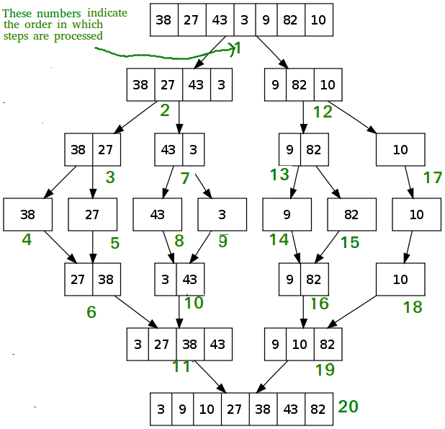
Algoritma Merge Sort
1. MergeSort (0,6)
2. MergeSort (0,3)
3. MergeSort (0,1)
4. MergeSort (0,0)
5. MergeSort (1,1)
6. Merge(0,0,1)
7. MergeSort (2,3)
8. MergeSort (2,2)
9. MergeSort (3,3)
10. Merge(2,2,3)

Slide 49
Algoritma Merge Sort
11. Merge (0,1,3)
12. MergeSort (4,6)
13. MergeSort (4,5)
14. MergeSort (4,4)
15. MergeSort (5,5)
16. Merge (4,4,5)
17. MergeSort (6,6)
17=18
19. Merge (4,5,6)
20. Merge (0,3,6)

Slide 50
no urut | 1 | 2 | 3 | 4 | 5 | 6
void MergeSort(a, b) | MergeSort(0,6) | MergeSort(0,3) | MergeSort(0,1) | MergeSort(0,0) | MergeSort(1,1) | Merge(0,0,1)
 | [38, 27, 43, 3, 9, 82, 10] | [38, 27, 43, 3] | [38, 27] | [38] | [27] | [27, 38]
if (a<b) | if (0<6) True | if (0<3) True | if (0<1) True | if (0<0) FALSE | if (1<1) FALSE
tengah = (a+b) / 2 ; | tengah = 3 | tengah = 1 | tengah = 0
MergeSort(a,tengah); | MergeSort(0,3) | MergeSort(0,1) | MergeSort(0,0)
MergeSort(tengah+1,b); | MergeSort(4,6) | MergeSort(2,3) | MergeSort(1,1)
Merge(a,tengah,b); | Merge(0,3,6) | Merge(0,1,3) | Merge(0,0,1)
 | stack | stack | stack | stack | stack | stack
 | MergeSort(0,3) | MergeSort(0,1) | MergeSort(0,0) | MergeSort(1,1) | Merge(0,0,1) | MergeSort(2,3)
 | MergeSort(4,6) | MergeSort(2,3) | MergeSort(1,1) | Merge(0,0,1) | MergeSort(2,3) | Merge(0,1,3)
 | Merge(0,3,6) | Merge(0,1,3) | Merge(0,0,1) | MergeSort(2,3) | Merge(0,1,3) | MergeSort(4,6)
 |  | MergeSort(4,6) | MergeSort(2,3) | Merge(0,1,3) | MergeSort(4,6) | Merge(0,3,6)
 |  | Merge(0,3,6) | Merge(0,1,3) | MergeSort(4,6) | Merge(0,3,6)
 |  |  | MergeSort(4,6) | Merge(0,3,6)
 |  |  | Merge(0,3,6)

Slide 51
no urut | 7 | 8 | 9 | 10 | 11
void MergeSort(a, b) | MergeSort(2,3) | MergeSort(2,2) | MergeSort(3,3) | Merge(2,2,3) | Merge(0,1,3)
 | [43, 3] | [43] | [3] | [3, 43] | [3, 27, 38, 43]
if (a<b) | if (2<3) True | if (2<2) FALSE | if (3<3) FALSE
tengah = (a+b) / 2 ; | tengah = 2
MergeSort(a,tengah); | MergeSort(2,2)
MergeSort(tengah+1,b); | MergeSort(3,3)
Merge(a,tengah,b); | Merge(2,2,3)
 | stack | stack | stack | stack | stack
 | MergeSort(2,2) | MergeSort(3,3) | Merge(2,2,3) | Merge(0,1,3) | MergeSort(4,6)
 | MergeSort(3,3) | Merge(2,2,3) | Merge(0,1,3) | MergeSort(4,6) | Merge(0,3,6)
 | Merge(2,2,3) | Merge(0,1,3) | MergeSort(4,6) | Merge(0,3,6)
 | Merge(0,1,3) | MergeSort(4,6) | Merge(0,3,6)
 | MergeSort(4,6) | Merge(0,3,6)
 | Merge(0,3,6)

Slide 52
no urut | 12 | 13 | 14 | 15 | 16 | 17 = 18 | 19 | 20
void MergeSort(a, b) | MergeSort(4,6) | MergeSort(4,5) | MergeSort(4,4) | MergeSort(5,5) | Merge(4,4,5) | MergeSort(6,6) | Merge(4,5,6) | Merge(0,3,6)
 | [9, 82, 10] | [9, 82] | [9] | [82] | [9, 82] | [10] | [9, 10. 82] | [3, 9, 10, 27, 38, 43, 82]
if (a<b) | if (4<6) true | if (4<5) true | if (4<4) FALSE | if (5<5) FALSE |  | if (6<6) FALSE
tengah = (a+b) / 2 ; | tengah = 5 | tengah = 4
MergeSort(a,tengah); | MergeSort(4,5) | MergeSort(4,4)
MergeSort(tengah+1,b); | MergeSort(6,6) | MergeSort(5,5)
Merge(a,tengah,b); | Merge(4,5,6) | Merge(4,4,5)
 | stack | stack | stack | stack | stack | stack | stack
 | MergeSort(4,5) | MergeSort(4,4) | MergeSort(5,5) | Merge(4,4,5) | MergeSort(6,6) | Merge(4,5,6) | Merge(0,3,6)
 | MergeSort(6,6) | MergeSort(5,5) | Merge(4,4,5) | MergeSort(6,6) | Merge(4,5,6) | Merge(0,3,6)
 | Merge(4,5,6) | Merge(4,4,5) | MergeSort(6,6) | Merge(4,5,6) | Merge(0,3,6)
 | Merge(0,3,6) | MergeSort(6,6) | Merge(4,5,6) | Merge(0,3,6)
 |  | Merge(4,5,6) | Merge(0,3,6)
 |  | Merge(0,3,6)

Slide 53
Fungsi Merge
1. void Merge(int kiri, int tengah, int kanan)
2. l1 ← kiri
3. u1 ← tengah
4. l2 ← tengah+1
5. u2 ← kanan
6. k ← l1;

Slide 54
Fungsi Merge()
7. selama (l1<=u1 && l2<=u2) kerjakan baris 8-14
8. jika (Data[l1] < Data[l2]) maka kerjakan 9-10
9. aux[k] ← Data[l1]
10. l1 ← l1 + 1
11. jika tidak kerjakan baris 12-13
12. aux[k] = Data[l2]
13. l2 ← l2 + 1
14. k ← k + 1
15. selama (l1<=u1) kerjakan baris 16-18
16. aux[k] = Data[l1]
17. l1 ← l1 + 1
18. k ← k + 1

Slide 55
Fungsi Merge()
19. selama (l2<=u2) kerjakan baris 20-22
20. aux[k] = Data[l2]
21. l2 ← l2 + 1
22. k ← k + 1
23. k ← kiri
24. selama (k <=kanan) kerjakan baris 25-26
25. Data[k] = aux[k]
26. k ← k + 1

Slide 56
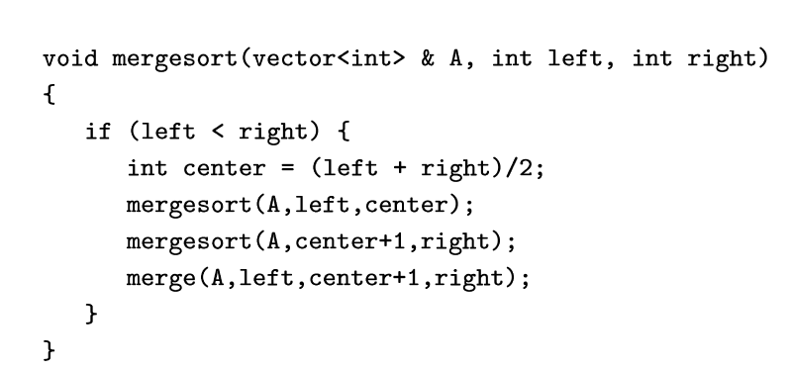
Waktu Kompleksitas Mergesort
Kompleksitas waktu dari proses Rekursif.
T(n) adalah running time untuk worst-case untuk mengurutkan n data/bilangan.
Diasumsikan n=2^{k}, for some integer k.
Terdapat 2 rekursif merge sort, kompleksitas waktunya T(n/2)
T(n/2)
T(n/2)
Proses Merge memerlukan
waktu O(n) untuk menggabungkan
Hasil dari merge sort rekursif
O(n/2+n/2=n)
T(n) = 2T(n/2) + O(n) n>1
T(1) =O(1) n=1

Slide 57
Waktu Kompleksitas Mergesort
Recursive step
Recursive step
Collect terms
Recursive step
Collect terms
Setelah level ke - k

Slide 58
Waktu Kompleksitas Mergesort
Karena n=2^{k}, setelah level ke- k (=log₂n) pemanggilan rekursif, bertemu dengan (n=1)
Put k= log₂n, (n=2^{k})
T(n) = 2^{k} T(n/2^{k}) + kO(n)=nT(n/n) + kO(n)
= nT(1)+ log₂nO(n)=nO(1)+O(n log₂n)
=O(n)+O(n log₂n)
=O(n log₂n) = O(n logn)

Slide 59
Perbandingan insertion sort dan merge sort (dalam detik)
n | Insertion sort | Merge sort | Ratio
100 | 0.01 | 0.01 | 1
1000 | 0.18 | 0.01 | 18
2000 | 0.76 | 0.04 | 19
3000 | 1.67 | 0.05 | 33
4000 | 2.90 | 0.07 | 41
5000 | 4.66 | 0.09 | 52
6000 | 6.75 | 0.10 | 67
7000 | 9.39 | 0.14 | 67
8000 | 11.93 | 0.14 | 85

Slide 60
Kesimpulan
Cara Kerja Quick Sort
Tentukan “pivot”. Bagi Data menjadi 2 Bagian yaitu Data kurang dari pivot dan Data lebih besar dari pivot. Urutkan tiap bagian tersebut secara rekursif.
Cara Kerja Merge Sort
Merupakan algoritma divide-and-conquer (membagi dan menyelesaikan)
Membagi array menjadi dua bagian sampai subarray hanya berisi satu elemen
Mengabungkan solusi sub-problem :
      Membandingkan elemen pertama subarray
      Memindahkan elemen terkecil dan meletakkannya ke array hasil
      Lanjutkan Proses sampai semua elemen berada pada array hasil

Slide 61
Latihan Soal
  Urutkan data di bawah ini dengan Algoritma Merge Sort dan Quick Sort, jelaskan pula langkah-langkahnya !
  9 1 2 5 6 4

